Slide 1
Тестовое задание
1 уровень казуальной головоломки

Slide 2
На чем основана идея игры?
Загадка из книги
Назад тому лет 300 жил в Грузии князь злой и надменный. Была у князя дочь-невеста, Дариджан по имени. Обещал князь свою Дариджан в жёны богатому соседу, а она полюбила простого парня, кузнеца Хечо. Попытались было Дариджан и Хечо убежать в горы от неволи, но поймали их слуги князевы.
Рассвирепел князь и решил назавтра казнить обоих, на ночь же приказал их запереть в высокую, мрачную, заброшенную, недостроенную башню, а вместе с ними ещё и служанку Дариджан, девочку-подростка, которая помогала им бежать.
Не растерялся в башне Хечо, осмотрелся, поднялся по ступенькам в верхнюю часть башни, в окно выглянул — прыгать невозможно, разобьёшься. Тут заметил Хечо около окна забытую строителями верёвку, перекинутую через заржавленный блок, укреплённый повыше окна. К концам верёвки были привязаны пустые корзины, к каждому концу — по корзине. Хечо вспомнил, что при помощи этих корзин каменщики поднимали вверх кирпич, а вниз спускали щебень, причём, если вес груза в одной корзине превышал вес груза в другой примерно на 5 — 6 кг, то корзина довольно плавно опускалась на землю; другая корзина в это время поднималась к окну.
Хечо на глаз определил, что Дариджан весит около 50 кг, служанка не более чем 40 кг. Свой вес Хечо знал — около 90 кг. Кроме того он нашёл в башне цепь весом в 30 кг. Так как в каждой корзине могли поместиться человек и цепь или даже 2 человека, то им всем троим удалось спуститься на землю, причём спускались они так, что ни разу вес опускающейся корзины с человеком не превышал веса поднимающейся корзины более чем на 10 кг.
Как они выбрались из башни?

Slide 3
Цель и правила игры (Как играть?)
На каждом уровне есть башня, в которой запер человек(и).
Из башни можно спуститься с помощью перекидного блока, если уравновесить человека противовесом.
У каждого человека есть свой вес, также на уровне есть предметы со своим весом.
Цель - чтобы все люди спустились из башни на пол.
Нужно достичь игрой: наслаждение от решения головоломки + фан от физики перекидного блока

Slide 4
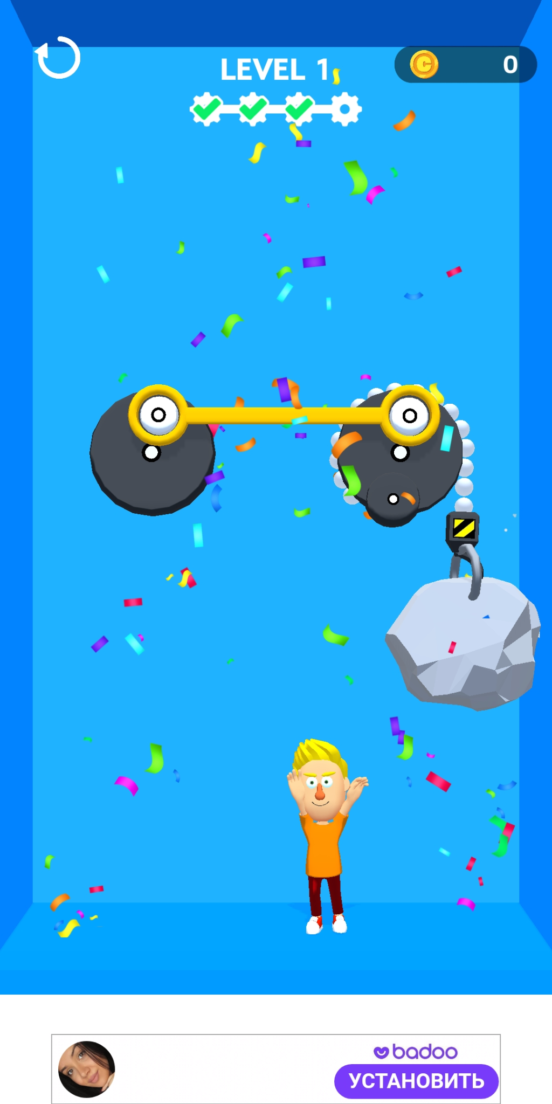
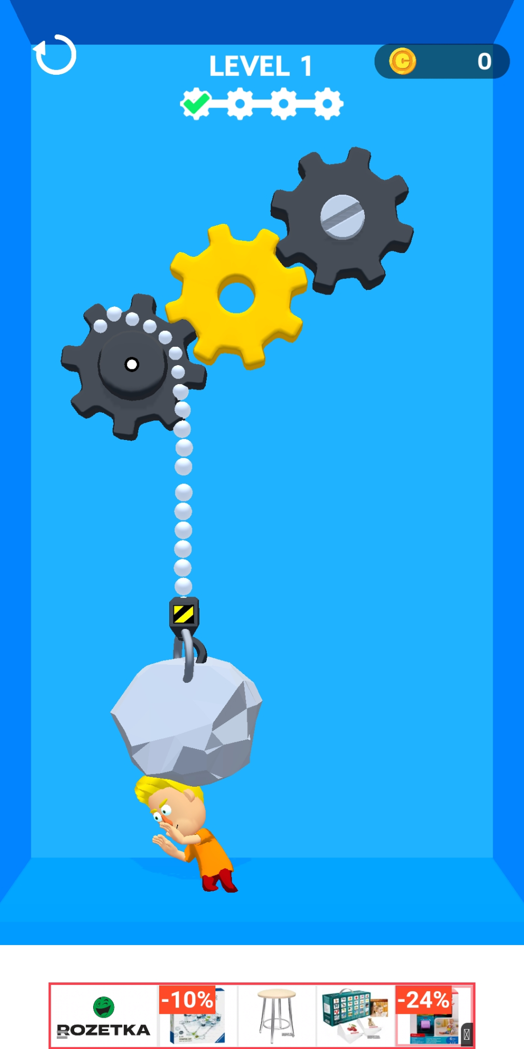
Визуалы и референсы похожих игр (На что должна быть похоже?)
Дизайн под гиперказуалку:
яркий
вертикальная ориентация
управление одним пальцем
если не уравновесить блок, человечек разбивается

Slide 5
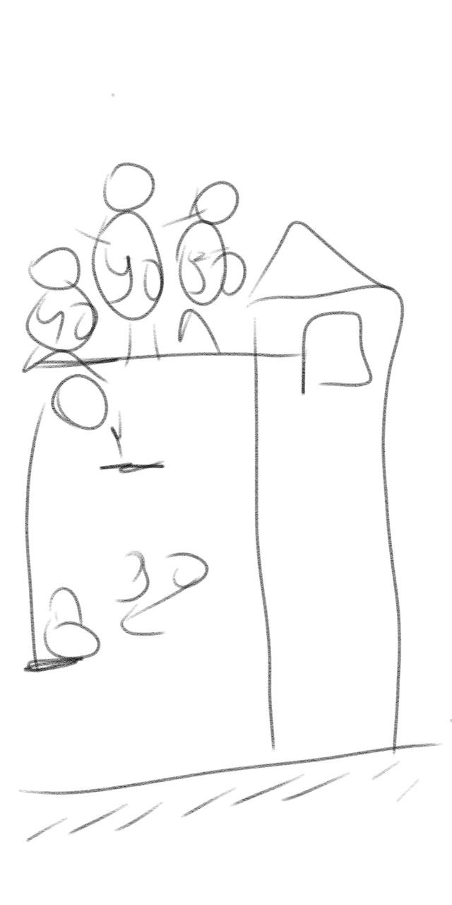
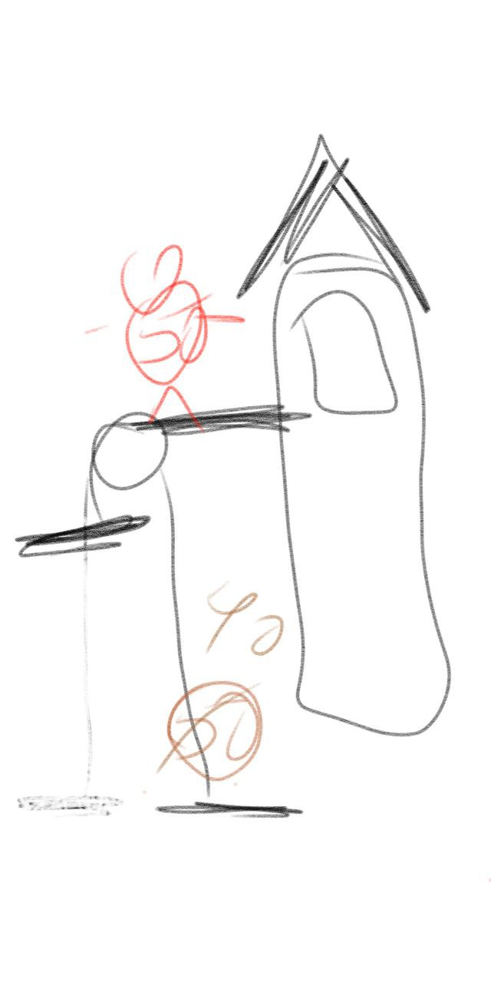
Примеры уровней

Slide 6
Ассеты
Используем бесплатные ассеты:
Башня, перекидной блок можно кубы, параллелепипеды
Груз можно шары
Человечки шары, или готовые 3Д ассеты

Slide 7
Тестовое задание
Реализовать 1 любой уровень
Что проверяется:
Физика взаимодействия объектов - насколько есть ощущение фана от перемещения объектов на перекидной блок, опускания объектов.
2. Визуально насколько сочно и ярко ассеты и цвета и вообще весь уровень выглядит
3. Удобство управления одним пальцем.
Результат прислать на почту shava@pearl-games.com в виде apk файла (идеально), или ссылку на видео геймплея.
Срок выполнения 3 дня с момента получения задания.

